Slide 1

01
Sistema de Control Escolar con Intervención Mínima
Prepa-Team · Samsung Innovation Campus 2025-2026
De datos escolares a planes concretos de mejora
Equipo
Detecta riesgo académico con datos escolares.
Prioriza acciones concretas por estudiante.
Convierte seguimiento escolar en planes accionables.
Edson Manuel Zepeda Chávez Francisco Ricardo Moreno Sánchez Alan Emir Martínez Espinosa
De predecir rendimiento a activar soluciones.
Notes:
Prepa-Team no es solo un modelo predictivo. Es una plataforma de control escolar que ayuda a directivos y estudiantes a identificar riesgo académico y decidir cuál es la intervención mínima más efectiva para mejorar.

Slide 2
02
Las escuelas detectan tarde el riesgo académico
Cuando el problema ya es visible, muchas veces ya es tarde.
Las calificaciones muestran el resultado, no siempre la causa.
El seguimiento académico suele ser manual y reactivo.
No todos los estudiantes necesitan la misma intervención.
La escuela necesita priorizar tutorías y seguimiento.
El riesgo académico necesita acción temprana, no solo reportes.
Notes:
El problema no es solo saber quién va mal. El verdadero reto es saber qué hacer primero, con quién hacerlo y qué cambio mínimo puede mover al estudiante a una zona aceptable.

Slide 3
03
Los datos escolares ya existen
Falta convertirlos en decisiones.
Calificaciones, ausencias y hábitos anticipan señales de riesgo.
La escuela puede intervenir antes si ordena esas señales.
La inteligencia artificial ayuda a priorizar acciones.
El valor está en recomendar acciones realistas.
Menos intuición aislada, más intervención basada en evidencia.
Notes:
Cada escuela ya genera datos. La oportunidad es usar esos datos para que el directivo no solo vea promedios, sino rutas de acción personalizadas.

Slide 4
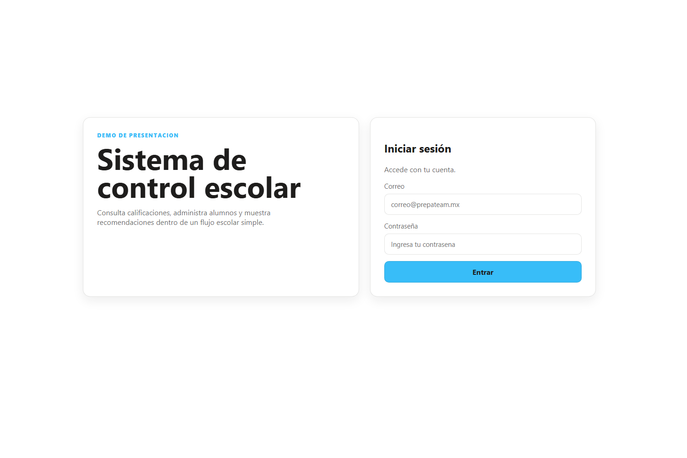
04
Prepa-Team
Sistema de control escolar con recomendaciones personalizadas.
Portal para directivos.
Portal para estudiantes.
Carga de calificaciones y reportes.
Planes de intervención mínima.
Una plataforma escolar que no solo informa: guía.
Notes:
Prepa-Team une el control escolar tradicional con un motor de intervención. El administrador carga y consulta información; el estudiante ve su desempeño y recibe planes concretos para mejorar.

Slide 5
05
No damos consejos genéricos
Calculamos el cambio mínimo necesario.
No dice solo: estudia más.
Responde qué cambio exacto ayuda a salir de riesgo.
Compara planes por esfuerzo e impacto.
Prioriza acciones alcanzables.
Antes
Prepa-Team
“Estudia más.” “Falta menos.” Consejos generales.
Reducir ausencias de 8 a 4. Sumar 2 h de estudio. Impacto estimado.
→
No más recomendaciones vagas. Planes concretos.
Notes:
La diferencia clave es que el sistema no recomienda todo al mismo tiempo. Busca el menor cambio útil para mover al estudiante al siguiente nivel de riesgo.

Slide 6
06
Dos perfiles, una misma meta
Decisiones escolares más claras.
Directivo: gestiona alumnos, materias y calificaciones.
Estudiante: consulta desempeño y plan de mejora.
Escuela: identifica prioridades.
Tutoría: enfoca recursos donde más impactan.
Directivo
Alumno
Administra alumnos. Carga calificaciones. Revisa reportes.
Consulta promedio. Ve factores. Sigue un plan.
Información útil para quien decide y para quien actúa.
Notes:
El sistema está pensado para dos usuarios principales: quien administra la información escolar y quien necesita entender qué puede hacer para mejorar.

Slide 7
07
De la calificación a la intervención
Un flujo simple para uso escolar real.
1
1
2
2
3
3
4
4
5
→
5
→
→
→
→
→
→
→
Registrar datos
Registrar datos
Completar perfil
Completar perfil
Calcular riesgo
Calcular riesgo
Generar planes
Generar planes
Priorizar seguimiento
Priorizar seguimiento
Un proceso claro, repetible y fácil de explicar.
Notes:
El flujo está diseñado para una demo realista: cargar datos, consultar desempeño, identificar riesgo y mostrar acciones recomendadas.

Slide 8
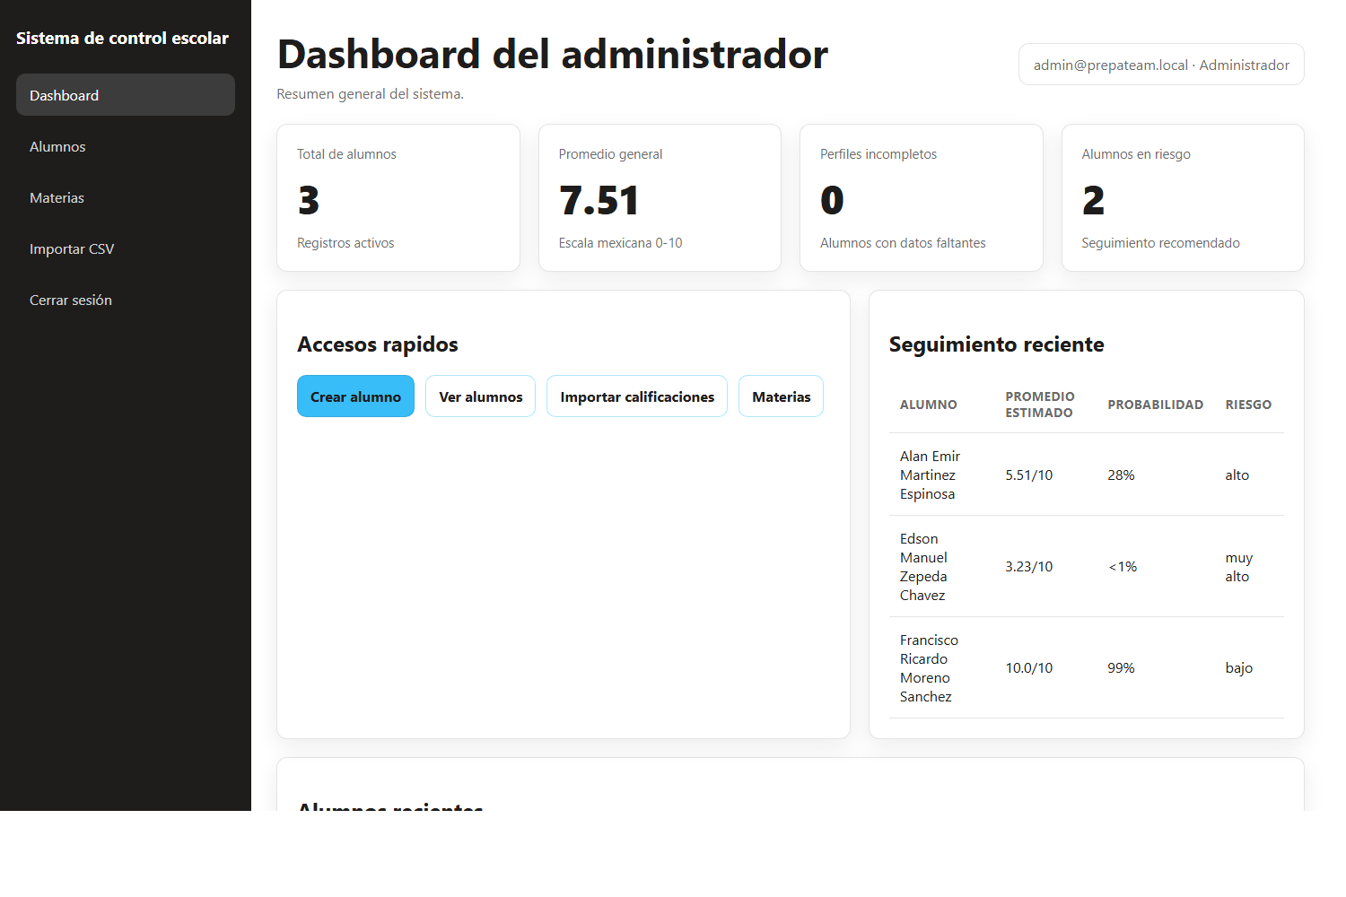
08
Panel Directivo
Vista rápida del estado académico.
Total de alumnos y promedio general.
Perfiles incompletos y alumnos en riesgo.
Accesos a alumnos, materias y calificaciones.
Seguimiento por alumno.
Visibilidad institucional en una sola pantalla.
Notes:
Esta pantalla permite que el directivo tenga una visión general. No reemplaza al tutor, pero ayuda a saber dónde enfocar atención primero.

Slide 9
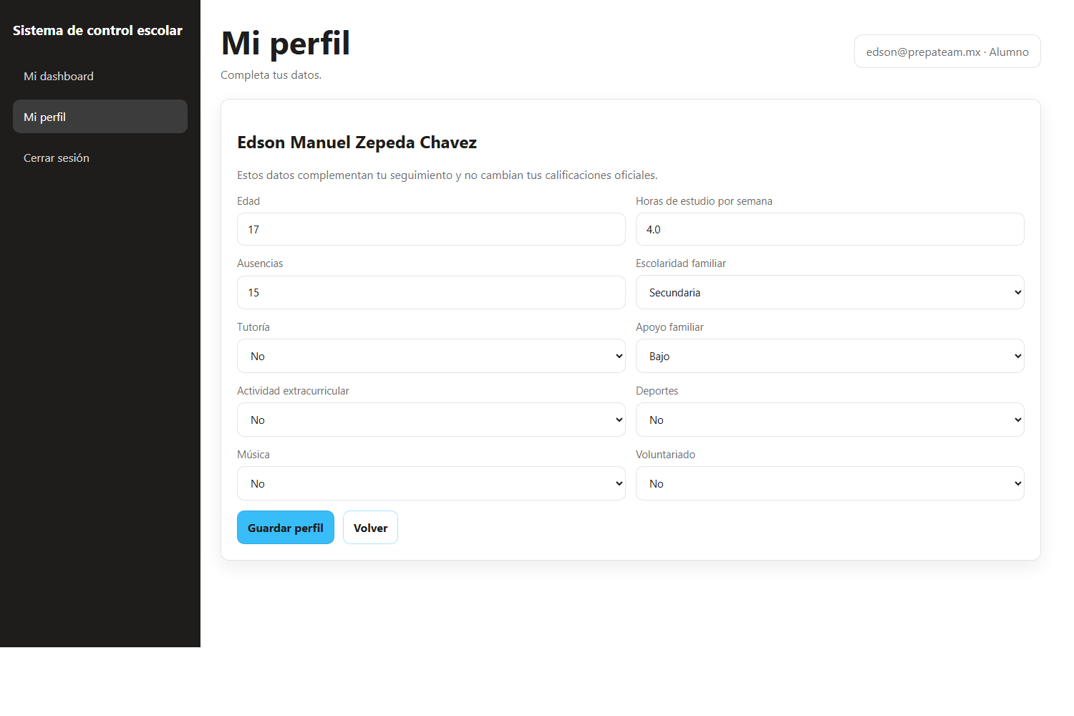
09
Perfil Del Alumno
Datos académicos para personalizar recomendaciones.
Edad, horas de estudio y ausencias.
Tutoría, apoyo familiar y actividades.
Variables sensibles fuera de recomendaciones.
Lenguaje claro para estudiantes y directivos.
Personalización sin invadir.
Notes:
El sistema usa variables académicas y de contexto escolar. Evitamos presentar variables sensibles en la experiencia del usuario y nos enfocamos en factores accionables.

Slide 10
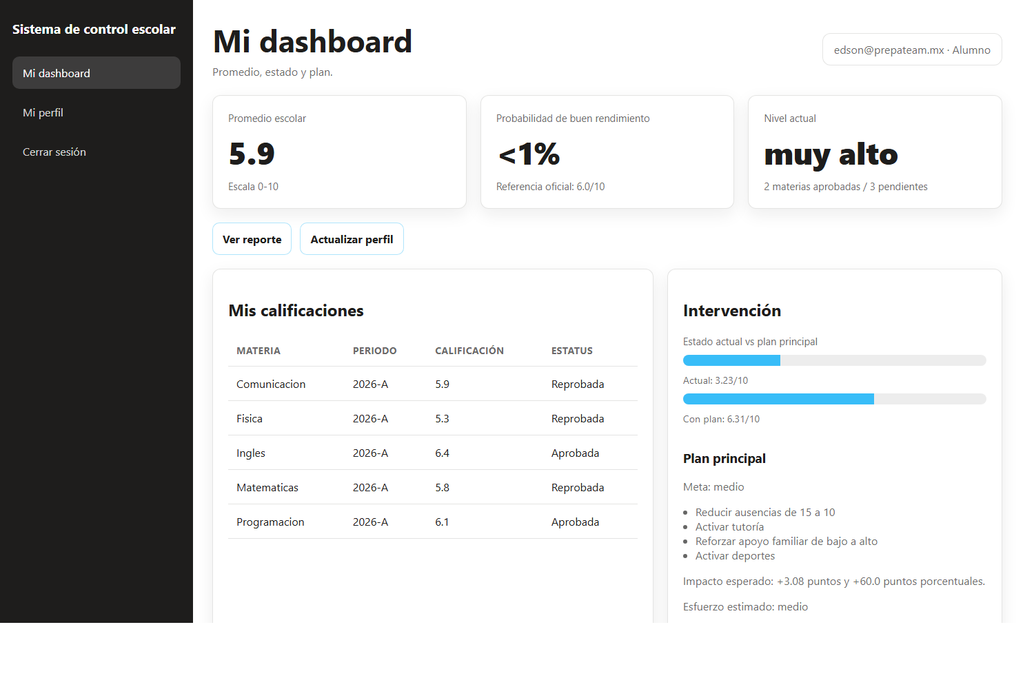
10
Estado Académico
Promedio, probabilidad y nivel actual.
Promedio escolar real.
Promedio estimado en escala mexicana.
Probabilidad de buen rendimiento.
Nivel académico y plan principal.
Métricas claras para tomar acción.
Notes:
El alumno no ve términos técnicos como GPA. Todo se expresa en escala mexicana de 0 a 10 para que sea entendible y útil.

Slide 11
11
Plan Mínimo De Mejora
El menor cambio con impacto esperado.
Cambio necesario para subir de nivel.
Acciones con cantidad concreta.
Impacto estimado.
Esfuerzo requerido.
La mejor intervención no siempre es la más grande.
Notes:
Esta es la parte más importante del proyecto. El sistema no busca que el estudiante cambie todo; busca el cambio mínimo que puede producir una mejora relevante.

Slide 12
12
Tres Rutas De Acción
La escuela puede elegir según contexto.
Menor esfuerzo.
Plan balanceado.
Mayor impacto.
Cada plan muestra acciones, impacto y esfuerzo.
Mínimo
Balanceado
Impacto
Menor esfuerzo para subir de nivel.
Mejor relación impacto-esfuerzo.
Máxima mejora estimada.
Recomendaciones flexibles, no recetas únicas.
Notes:
No todos los estudiantes tienen las mismas posibilidades. Por eso mostramos tres rutas: una de menor esfuerzo, una balanceada y una de mayor impacto.

Slide 13
13
Base Técnica
Modelos simples, interpretables y validados.
Dataset académico estructurado.
Preprocesamiento reproducible.
Regresión lineal para promedio estimado.
Clasificador calibrado para buen rendimiento.
1
→
2
→
3
→
4
→
5
Datos
Preproceso
Modelo
Riesgo
Planes
Rigor técnico al servicio de decisiones escolares.
Notes:
Elegimos modelos interpretables porque el objetivo no es impresionar con complejidad, sino generar recomendaciones confiables y explicables.

Slide 14
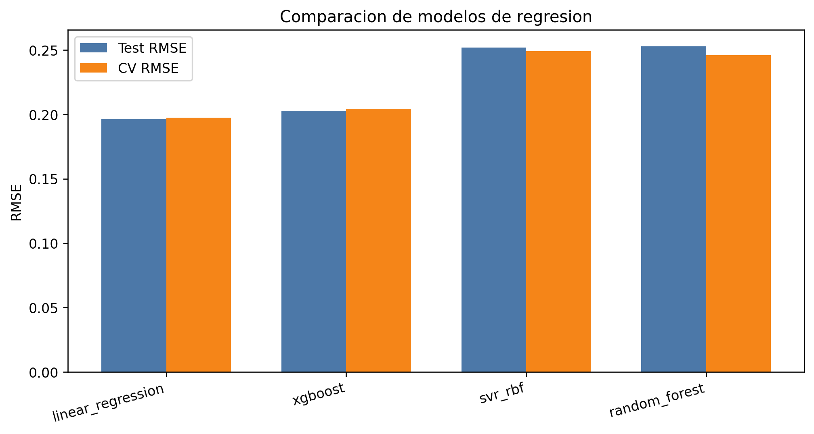
14
Validación
El sistema fue probado antes de llevarlo a la web.
Regresión estable en datos no vistos.
Clasificación con alta separación de rendimiento.
API validada en escala mexicana 0-10.
Smoke test: login, predicción, reportes y CSV.
La confianza viene de medir, comparar y explicar.
Notes:
Validamos que el modelo funciona y también analizamos sus límites. El sistema completo fue probado de punta a punta.

Slide 15
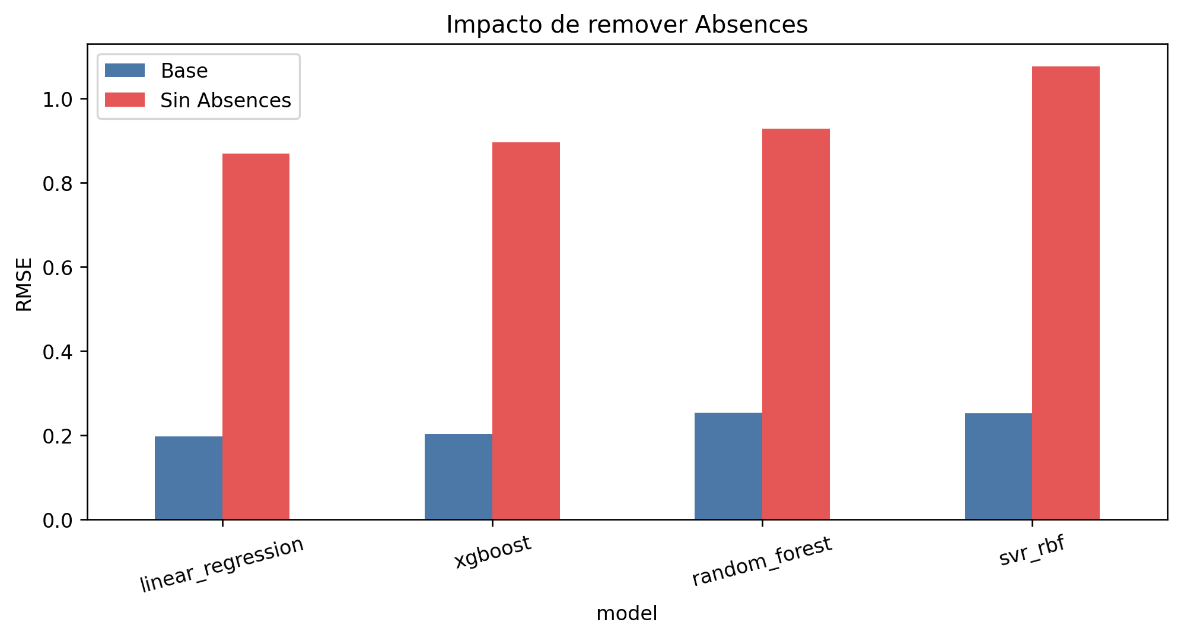
15
Las Ausencias Pesan Mucho
No es solo una variable: es una señal temprana.
Al quitar ausencias, el rendimiento del modelo cae.
Esto confirma su importancia como factor de riesgo.
La plataforma convierte esa señal en intervención.
No se interpreta como causa única.
Detectar señales tempranas permite actuar antes.
Notes:
El hallazgo no significa que las ausencias expliquen todo. Significa que son una señal muy fuerte para priorizar seguimiento académico.

Slide 16
16
Arquitectura Del Sistema
Demo funcional lista para escalar.
Backend con FastAPI.
SQLite para la demo.
Frontend HTML, CSS y JavaScript.
Control de acceso por rol.
1
→
2
→
3
→
4
→
5
Usuario
Web
FastAPI
SQLite
Modelo
Recomendaciones
Una demo real, no solo un notebook.
Notes:
La demo ya funciona como sistema integrado: login, panel admin, portal alumno, carga de calificaciones y recomendaciones personalizadas.

Slide 17
17
Impacto Esperado
Mejor priorización, mejor seguimiento.
Reduce detección tardía de riesgo.
Ayuda a orientar tutorías.
Da claridad al estudiante.
Puede integrarse a procesos escolares existentes.
Hoy
Con Prepa-Team
Detección tardía. Revisión manual. Recomendaciones vagas.
Prioridad clara. Planes concretos. Seguimiento medible.
Decisiones escolares más rápidas, claras y accionables.
Notes:
Para una escuela, el valor no está en predecir por predecir. Está en priorizar recursos, enfocar tutorías y dar al estudiante una ruta clara para mejorar.

Slide 18
18
Próximo Paso: Piloto Escolar
Validar impacto en un entorno real.
Ejecutar piloto con un grupo pequeño.
Comparar seguimiento tradicional contra plataforma.
Ajustar mensajes con retroalimentación docente.
Preparar versión escalable institucional.
1
→
2
→
3
→
4
Demo funcional
Piloto escolar
Validación
Escalamiento
De demo funcional a herramienta institucional.
Notes:
Prepa-Team ya demuestra viabilidad técnica y valor operativo. El siguiente paso natural es un piloto controlado con una escuela para medir utilidad real en seguimiento académico.

